Slide 1
Sieci bezprzewodowe

Slide 2
Plan wykładu
Wprowadzenie
Typy sieci radiowych
Przykładowe modulacje
WiFi
Inne standardy
Internet Rzeczy
Podsumowanie

Slide 3
Plan wykładu
Wprowadzenie
Typy sieci radiowych
Przykładowe modulacje
WiFi
Inne standardy
Internet Rzeczy
Podsumowanie

Slide 4
Wprowadzenie
Komputerowe sieci radiowe oraz satelitarne dzięki specyficznym cechom wynikającym z własności stosowanego kanału stanowią alternatywę dla istniejących sieci przewodowych
Stosuje się je zazwyczaj gdy budowa sieci przewodowych nie jest możliwa lub nie jest ekonomiczna
Dzięki stałemu rozwojowi radiowych sieci LAN, poprawie jakości usług i wzrostowi przepustowości zyskują one coraz większą popularność

Slide 5
Zalety sieci bezprzewodowych
Ułatwiony dostęp do kanału i zasobów sieci
Gromadzenie i rozsyłanie informacji do stacji końcowych rozproszonych na dużym obszarze
Możliwość komunikacji dla użytkowników mobilnych w ruchu
Łatwość rozbudowy i skalowalność
Duża niezawodność
Stosunkowy niski koszt tworzenia sieci

Slide 6
Wady sieci bezprzewodowych
Stosunkowe duże rozpraszanie energii
Wysoki poziom zakłóceń zewnętrznych
Niższa przepustowość niż dla sieci przewodowych
Regulacje prawne – większość częstotliwości radiowych jest dostępna wyłącznie po wykupieniu koncesji
Zagrożenia bezpieczeństwa: podsłuch, nieautoryzowany dostęp, celowe zakłócenia

Slide 7


Podział częstotliwości
Telewizja cyfrowa DVB-T 174-230 MHz, 470-862 MHz
WiFi IEEE 802.11: 2.4 GHz and 5 GHz
10 MHz
100 MHz
1 GHz
10 GHz
Radio UKF (FM):
88 to 108 MHz
Telefonia 2G, 3G, 4G: 0,9 GHz, 1,8 GHz
Telefonia 5G: np. 3,6 GHz, 26 GHz

Slide 8
Plan wykładu
Wprowadzenie
Typy sieci radiowych
Przykładowe modulacje
WiFi
Inne standardy
Internet Rzeczy
Podsumowanie

Slide 9
Sieci ad hoc
Sieci ad hoc to rozproszone sieci bezprzewodowe, które obejmują urządzenia znajdujące się w zasięgu wzajemnej słyszalności i organizowane są jako sieci o doraźnej, nietrwałej strukturze organizacyjnej

Slide 10
Sieci infrastrukturalne (1)
Sieci infrastrukturalne to wielokomórkowe sieci bezprzewodowe, w których urządzenia znajdują się w różnych strefach nazywanych podstawowymi obszarami obsługi BSS (ang. Basic Service Set)
W ramach jednego obszaru BSS urządzenia komunikują się za pomocą wydzielonych punktów dostępu AP (ang. Access Point) i stałej infrastrukturze przewodowej łączącej punkty dostępu
Przewodowa infrastruktura sieciowa umożliwia znaczne zwiększenie zasięgu działania sieci bezprzewodowych
Urządzenia mogą przemieszczać się dzięki przekazywaniu (ang. roaming)

Slide 11
Sieci infrastrukturalne (2)
BSS1
BSS2
BSS3

Slide 12
Sieci kratowe (1)
Bezprzewodowa sieć kratowa (ang. mesh) to sieć, w której węzły (bezprzewodowe urządzania) tworzą siatkę łącząc się między sobą za pomocą połączeń radiowych
Do sieci przewodowej podłączone są tylko wybrane węzły
Sieć kratowa charakteryzuje się wysoką niezawodnością, gdyż w przypadku awarii jednego z węzłów istniej możliwość zestawienia innej trasy wykorzystując pozostałe węzły
W sieciach kratowych niezbędne jest elastyczne zarządzanie częstotliwościami radiowymi

Slide 13
Sieci kratowe (2)

Slide 14
Sieci sensorowe
Bezprzewodowa sieć sensorowa (ang. wireless sensor network – WSN) to sieć złożona z małych urządzeń (sensorów) umieszczonych na pewnym obszarze
Sensory służą realizację określonego celu, np. monitorowania pogody, zanieczyszczenia, ruchu samochodowego
Typowy węzeł bezprzewodowej sieci sensorowej jest zbudowany z nadajnika/odbiornika radiowego, modułu pamięci, mikroprocesora oraz baterii lub innego źródła energii
Istotnym zagadnieniem związanym z sensorami jest odpowiednie zarządzanie energią

Slide 15
Transmisje w sieci radiowej
SISO (ang. Single Input Single Output)
SIMO (ang. Single Input Multiple Output)
MISO (ang. Multiple Input Single Output)
MIMO (ang. Multiple Input Multiple Output)

Slide 16
Plan wykładu
Wprowadzenie
Typy sieci radiowych
Przykładowe modulacje
WiFi
Inne standardy
Internet Rzeczy
Podsumowanie

Slide 17
Modulacja DSSS (1)
Idea techniki szereg bezpośredni w widmie rozproszonym DSSS (ang. Direct Sequence Spread Spectrum) polega na kluczowaniu sygnału danych szybkozmienną sekwencją pseudolosową, generowaną przez specjalny układ nadajnika

Slide 18
Modulacja DSSS (2)
Odbiornik odbiera sygnał, demoduluje go i poddaje kluczowaniu używając tej samej sekwencji co nadajnik

Slide 19
Modulacja DSSS (3)
Nadawany sygnał wygląda jak biały szum
Odporna na zakłócenia
Umożliwia współdzielenia pasma dla wielu użytkowników
Wymaga szerokiego pasma do transmisji
Wymaga synchronizacji odbiornika i nadajnika

Slide 20
Modulacja DSSS (4)
Zastosowania:
System GPS
Telefony bezprzewodowe działające w paśmie 2.4 GHz
IEEE 802.11, IEEE 802.11b
IEEE 802.15.4 ZigBee

Slide 21
Modulacja FHSS (1)
Zmienne częstotliwości w widmie rozproszonym FHSS (ang. Frequency Hopping Spread Spectrum). Pasmo dzielone jest na określoną liczbę kanałów. Nadajnik zmienia kanał zgodnie z sekwencją pseudolosową

Slide 22
Modulacja FHSS (2)
Umożliwia redundancyjne pokrycie wielu punktów dostępu
Odporna na zakłócenia
Interferencja na jednej częstotliwości powoduje powtórzenie transmisji pakietu
Wymaga synchronizacji odbiornika i nadajnika

Slide 23
Modulacja FHSS (3)
Zastosowania:
Bluetooth
Systemy wojskowe
Standard IEEE 802.11

Slide 24
Plan wykładu
Wprowadzenie
Typy sieci radiowych
Przykładowe modulacje
WiFi
Inne standardy
Internet Rzeczy
Podsumowanie

Slide 25
WiFi i standard IEEE 802.11
Pod nazwą handlową WiFi (ang. Wireless Fidelity) kryje się standard IEEE 802.11
Pierwsza wersja standardu IEEE 802.11 określany jest jako DFWMAC (ang. Distributed Foundation Wireless MAC) i został zaakceptowany przez IEEE w 1997 roku
Umożliwia budowę sieci ad hoc oraz wielokomórkowych
32 bajtowy identyfikator SSID (ang. Service Set Identifier) identyfikuje daną sieć WiFi, wszystkie urządzenia pracujące w danej sieci muszą używać tego samego SSID

Slide 26
Warstwa fizyczna IEEE 802.11
Sieć IEEE 802.11 wykorzystuje nie wymagający koncesji obszar ISM (ang. Industry, Science, Medicine) w paśmie 2,4 GHz (od 2400 do 2485 MHz)
Na wspólnej warstwie MAC bazują trzy różne fizyczne warianty warstwy fizycznej sieci (PHY)
Sieć pracująca w podczerwieni korzysta z fal o długości od 850 do 950 nanometrów, maksymalny zasięg takiej instalacji nie przekroczy jednak kilkunastu metrów.
Dwa pozostałe warianty warstwy fizycznej PHY wykorzystują technikę rozpraszania widma, która pozwala na rozdzielenie sygnału na szeroki zakres częstotliwości

Slide 27
Architektury sieci IEEE 802.11
IBSS (ang. Independent Basic Service Set) pracująca trybie ad-hoc
BSS (ang. Basic Service Set) pracująca w trybie infrastrukturalnym. W sieci oprócz grupy stacji bezprzewodowych musi się pojawić przynajmniej jeden komputer (punkt dostępowy) służący do komunikowania się z przewodową siecią
ESS (ang. Extended Service Set) to zestaw dwóch lub więcej "komórek" BSS, tworzących pojedynczą sieć dzięki połączeniom kablowym lub bezprzewodowym

Slide 28
CSMA/CA (1)
W metodzie CSMA/CA (ang. CSMA Collision Avoidance) stacje nie potrafią jednocześnie nadawać i nasłuchiwać
Metoda stosowana w sieciach radiowych np. IEEE 802.11
Jednoadresowe ramki musza być potwierdzane
Specjalne ramki sterujące RTS (ang. Request To Send) oraz CTS (ang. Clear To Send) pozwalają na wstępną rezerwację medium
Mechanizm RTS i CTS umożliwia rozwiązanie problemu ukrytego węzła

Slide 29
CSMA/CA (2)
Mechanizm RTS/CTS
RTS
NAV
RTS
NAV
RTS
RTS
CTS
CTS
CTS
CTS
DATA
DATA
DATA
DATA
ACK
ACK
ACK
ACK

Slide 30
CSMA/CA (3)
Ukryty węzeł
RTS
CTS
CTS

Slide 31
CSMA/CA (4)
Metoda CSMA/CA stosująca ramki RTS/CTS

Slide 32
CSMA/CA (5)
Jeżeli w chwili nasłuchu kanał jest zajęty, stacja czeka na jej zakończenie, następnie po czasie DIFS (ang. Distributed Inter-Frame Space) przechodzi do procedury losowej retransmisji
Kolejne transmisje są oddzielone czasem SIFS (ang. Short IFS)
Informacje zawarte w ramkach RTS oraz CTS powodują, że stacje nie biorące udział w transmisji pozostają przez pewien czas w stanie NAV (ang. Network Alloction Vector)

Slide 33
CSMA/CA (6)
Metoda CSMA/CA bez ramek RTS/CTS

Slide 34
CSMA/CA (7)
Wszystkie stacje są całkowicie równoprawne
Protokół jest prosty
Protokół traktuje kolizje jako normalne zdarzenia
Niektóre zakłócenia mogą być rozpoznane jako kolizje
Niedeterministyczny czas dostępu do łącza
Wraz ze wzrostem obciążenia sieci rośnie liczba kolizji
Wymagane potwierdzenia
Dodatkowe ramki RTS oraz CTS
Słabe wykorzystanie łącza

Slide 35
Ramka 802.11
Ramka stosowana w standardach WiFi IEEE 802.11 jest podobna do ramek Ethernet IEEE 802.3, jednak zawiera dodatkowe pole wynikające z działania sieci WiFi (np. dodatkowe pola adresowe)
W standardach WiFi stosowany jest format adresów MAC-48 opracowany przez IEEE (ten sam co w Ethernet)
Adres MAC-48 składa się z 48 bitów i jest zapisywany heksadecymalnie, np. 02-0A-33-34-FF-56
Adres rozgłoszeniowy (broadcast) to FF-FF-FF-FF-FF-FF
Pierwsze 24 bity adresu MAC-48 nazywane są kodem producenta OUI (ang. Organizationally Unique Identifiers) nadawane przez IEEE
Kolejne 24 bity adresu producent przydziela podczas produkcji

Slide 36
Standard 802.11b (1)
Pasmo ISM 2.4 (2.4 - 2.483) GHz, ogólnie akceptowane, ale z możliwością interferencji od innych urządzeń
Przepustowość maksymalna 11 Mb/s, maleje ze wzrostem odległości
Stosunkowo mały pobór mocy, gdyż zastosowano mniej energochłonną metodę CCK (ang. Complimentary Code Keying)
Stosunkowo duży zasięg, gdyż sygnały o niższe częstotliwości mają większy zasięg i cechują się mocniejszym współczynnikiem penetracji niż sygnały nadawane na wyższych częstotliwościach

Slide 37
Standard 802.11b (2)
Oferuje 3 nie zachodzących na siebie kanały

Slide 38
Standard 802.11b (3)
Zasięg i przepustowość są przeciwstawnymi kryteriami
Przykładowe dane dla karty bezprzewodowej

Slide 39
Standard 802.11g
Pasmo ISM
Norma IEEE 802.11g jest uważana za następcę popularnego standardu 802.11b
Oferuje 3 nie zachodzących na siebie kanały
Przepustowość maksymalna 54 Mb/s, ale przepustowość szybko maleje w miarę oddalania się od punktu dostępowego
Stosunkowo duży pobór mocy wynikający ze stosowania modulacji OFDM (ang. Orthogonal Frequency Division Multiplexing)
Zasięg podobny do IEEE 802.11b

Slide 40
Standard 802.11a
Pasmo UNII (ang. Unlicensed National Information Infrastucture), o częstotliwość 5,2 GHz, na której działa 802.11a, jest stosunkowo słabo wykorzystana w porównaniu do pasma 2,4 GHz
Przepustowość maksymalna 54 Mb/s, ale bardzo spada, jeśli oddalimy się od punktu dostępowego
Technologia oferuje 8 nie zachodzących na siebie kanały o szerokości 20 MHz
Pobór mocy stosunkowy duży
Zasięg ograniczony z powodu wyższej częstotliwości

Slide 41
Standard 802.11n (1)
Wykorzystuje pasmo 2,4 GHz oraz 5 GHz
Standard przyjęty w 2009 roku
802.11n to zbiór kilkudziesięciu efektywnych technologii, które zapewniają wzrost przepustowości sieci, lepsze pokrycie terenu zasięgiem sieci, poprawę jakości transmisji, oraz poprawę bezpieczeństwa sieci bezprzewodowej
Technika transmisji oparta jest na technologii MIMO (ang. Multiple Input Multiple Output) oraz Smart Antenna

Slide 42
Standard 802.11n (2)
Techniki modulacji BPSK, QPSK oraz ortogonalnej modulacji częstotliwości OFDM pozwalają na uzyskanie, w kanale transmisyjnym poszerzonym do 40 MHz, przepustowości pojedynczego strumienia do 150 Mb/s
Równoległa i równoczesna transmisja dwóch strumieni zapewnia przepustowość do 300 Mb/s
Standard 802.11n przewiduje równoległą i równoczesną transmisję 4 strumieni, co ma zapewnić przepustowość do 600 Mb/s

Slide 43
Standard 802.11ac (1)
Wykorzystuje pasmo 5 GHz
Standard przyjęty w 2013 roku
Technika transmisji oparta jest na technologii MIMO
Można wykorzystać do 8 anten w technologii MIMO
Szerokość jednego kanału 80 MHz lub 160 MHz
Przepustowość maksymalna od 433 Mb/s (kanał 80 MHz, 1 antena) do 6.93Gb/s (kanał 160 MHz, 8 anten)
Stosowanie zaawansowanej modulacji 256-QAM
Stosunkowo mały zasięg

Slide 44
Standard 802.11ac (2)
Modulacja | Coding rate | Kanał 20 MHz |  | Kanał 80 MHz |  | Kanał 160 MHz
 |  | 800 ns GI | 400 ns GI | 800 ns GI | 400 ns GI | 800 ns GI | 400 ns GI
BPSK | 1/2 | 6.5 | 7.2 | 29.3 | 32.5 | 58.5 | 65
QPSK | 1/2 | 13 | 14.4 | 58.5 | 65 | 117 | 130
QPSK | 3/4 | 19.5 | 21.7 | 87.8 | 97.5 | 175.5 | 195
16-QAM | 1/2 | 26 | 28.9 | 117 | 130 | 234 | 260
16-QAM | 3/4 | 39 | 43.3 | 175.5 | 195 | 351 | 390
64-QAM | 2/3 | 52 | 57.8 | 234 | 260 | 468 | 520
64-QAM | 3/4 | 58.5 | 65 | 263.3 | 292.5 | 526.5 | 585
64-QAM | 5/6 | 65 | 72.2 | 292.5 | 325 | 585 | 650
256-QAM | 3/4 | 78 | 86.7 | 351 | 390 | 702 | 780
256-QAM | 5/6 | N/A | N/A | 390 | 433.3 | 780 | 866.7

Slide 45
Standardy WiFi
Generacja | Standard IEEE | Maksymalna przepustowość (Mbit/s) | Data przyjęcia standardu | Częstotliwość radiowa
Wi‑Fi 7 | 802.11be | 1376–46120 | 2024 | 2.4, 5, 6
Wi‑Fi 6E | 802.11ax | 574–9608 | 2020 | 6
Wi‑Fi 6 | 802.11ax | 574–9608 | 2019 | 2.4, 5
Wi‑Fi 5 | 802.11ac | 433–6933 | 2014 | 5
Wi‑Fi 4 | 802.11n | 72-600 | 2008 | 2.4, 5
(Wi-Fi 3) | 802.11g | 6-54 | 2003 | 2.4
(Wi-Fi 2) | 802.11a | 6-54 | 1999 | 5
(Wi-Fi 1) | 802.11b | 1-11 | 1999 | 2.4
(Wi-Fi 0) | 802.11 | 1-2 | 1997 | 2.4

Slide 46
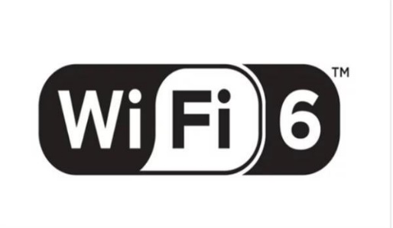
Wi-Fi 6
Standard Wi-Fi 6 (IEEE 802.11ax) zapewnia wyraźnie zwiększoną wydajność w sieciach z dużą liczbą urządzeń, które równocześnie łączą się z Internetem, np. komputery, smartfony, urządzenia IoT (ang. Internet of Things)
Wi-Fi 6 wykorzystuje kanały radiowe o szerokości 160 MHz, 80 MHz, 40 MHz, 20 MHz
Standard 802.11ax zachowuje pełną kompatybilność z poprzednimi generacjami sieci Wi-Fi

Slide 47
Kluczowe technologie Wi-Fi 6
Multi-user MIMO (ang. multiple input / multiple output) pozwala na wykorzystanie wielu strumieni w obu kierunkach (uplink i downlink) w celu zwiększenia przepustowości
Technika OFDMA (ang. orthogonal frequency division multiple access) dzieląc kanał radiowy na wiele mniejszych działających subkanałów w nieco innych pasmach. Rozwiązanie znane z LTE, efektem stosowania OFDMA jest zwiększenie efektywności widmowej nawet 10 razy
Modulacja 1024-QAM (ang. quadrature amplitude modulation) zwiększająca prędkości transmisji
Technika TWT (ang. target wake time), umożliwiającą bardziej efektywne zarządzanie energią w urządzeniach poprzez wysłanie do klientów informacji o przejściu w stan uśpienia i wybudzenia

Slide 48
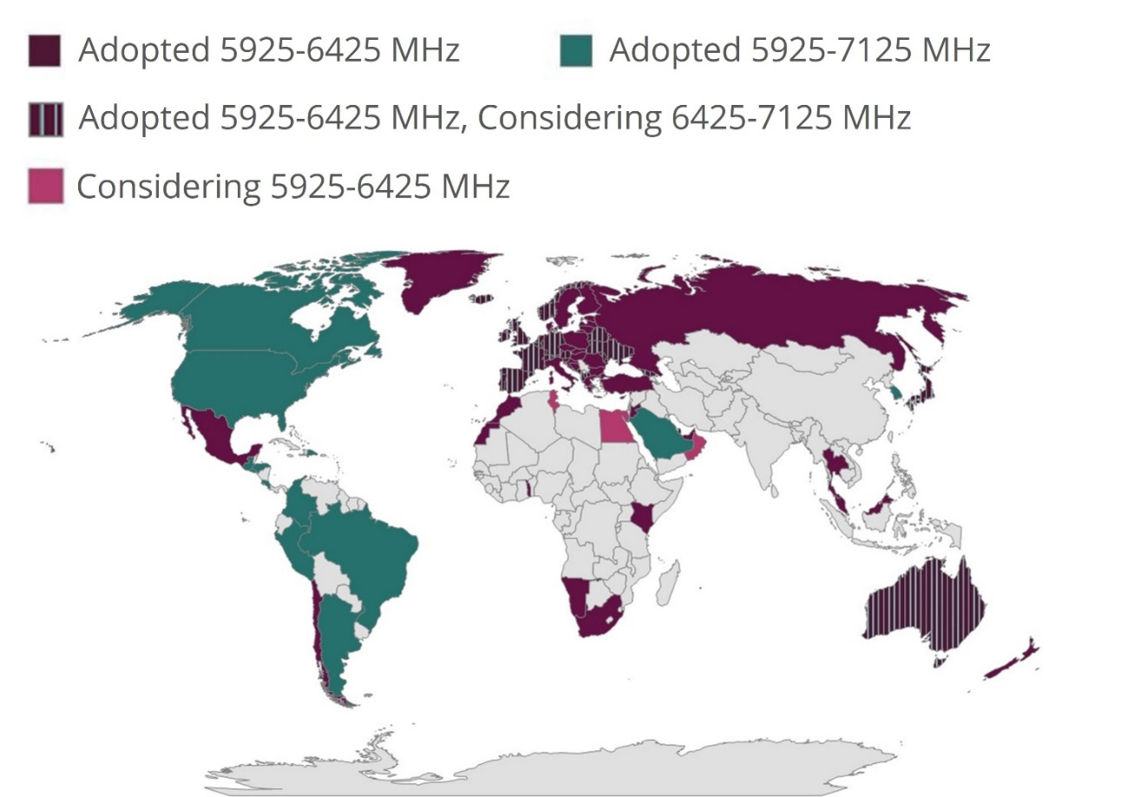
Wi-Fi 6E
Standard Wi-Fi 6E stosuje pasmo 6GHz w zakresie 5.925-7.125 GHz, co daje możliwość zestawienia 7 kanałów 160 MHz
W USA pasmo 6GHz został dopuszczone do użycia w kwietniu 2020 r.
W Europie (EU) w czerwcu 2021 r. dopuszczono do użycia 480 MHz dolnej części pasma 6 GHz (5.945-6.425 GHz)
Link: https://www.wi-fi.org/countries-enabling-wi-fi-6e

Slide 49
Wi-Fi 7
WiFi 7 działa na częstotliwościach 2,4 GHz, 5 GHz oraz 6 GHz
Maksymalna szerokość kanału do 320 MHz
Maksymalna przepustowość 46 Gb/s
Nowy schemat modulacji 4K QAM
Technika multi-link operation (MLO) łączące wiele kanałów na różnych pasmach częstotliwości umożliwi zwiększenie przepustowości oraz opóźnienia
Certyfikacja urządzeń przez IEEE ma być dostępna od 2024 roku

Slide 50
Plan wykładu
Wprowadzenie
Typy sieci radiowych
Przykładowe modulacje
WiFi
Inne standardy
Internet Rzeczy
Podsumowanie

Slide 51
WiMAX
Standard IEEE 802.16 WiMAX (ang. World Interoperability for Microwave Access) to technologia szerokopasmowych radiowych sieci dostępowych dla dużych obszarów
WiMAX Forum to nazwa konsorcjum zrzeszającego kilkadziesiąt firm chcących wypromować nowy standard
Podstawowa przepustowość technologii WiMAX zbliżona jest do 75 Mb/s
Maksymalny zasięg WiMAX to około 50 km
Operatorzy rezygnują z tej technologii (np. w AT&T, Sprint w USA)

Slide 52
Bluetooth
Standard umożliwia łączenie komputerów w sieć lokalną, przyłączania urządzeń peryferyjnych oraz do komunikacji głosowej
Opisany jako standard IEEE 802.15.1
Technologia oparta jest na łączu radiowym krótkiego zasięgu, wykorzystuje modulację FHSS 1600/s, działa w paśmie 2,4 GHz i zapewnia przepustowość do 1Mb/s
Bluetooth jest głównie przeznaczony dla sieci WPAN (ang. Wireless Personal Area Network)
Urządzenie Bluetooth pobierają stosunkowo mało mocy

Slide 53
Standard IEEE 802.15.3
IEEE przyjął standard 802.15.3 w 2003 r.
Standard używa technologii Ultrawideband (UWB)
Obszary zastosowań to małe firmy i minisieci domowe WPAN przesyłanie na krótkie odległości olbrzymich porcji danych audio/wideo, transmitując je drogą radiową
Pasmo ISM 2,4 GHz
Przepustowość przy długości połączenia 50 m to 55 Mb/s, ale w przypadku połączenia mającego długość 100 m, maksymalna szybkość to 22 Mb/s
Bardzo mały pobór mocy

Slide 54
Technologia UWB
Technologia Ultrawideband wywodzi się z badań prowadzonych od kilkunastu lat na rzecz armii USA, mające na celu opracowanie skutecznej metody lokalizacji przedmiotów zasłoniętych przez przeszkody
Zamiast używać wydzielonego, wąskiego zakresu pasma, urządzenia UWB komunikują się, rozkładając moc sygnału na spektrum częstotliwości o szerokości nawet kilku GHz (stąd nazwa: Ultrawideband)
W technologii UWB dane są transmitowane za pomocą sygnałów radiowych mających bardzo małą moc i z wykorzystaniem bardzo krótkich elektrycznych impulsów

Slide 55
Standard IEEE 802.15.4 (1)
Standard IEEE 802.15.4 o nazwie ZigBee zatwierdzony w 2003 r. to próba rozwiązania problemów, których nie usunął standard Bluetooth w segmencie sieci WPAN
Przewidywane zastosowania dla ZigBee to przesyłanie danych związanych z nadzorem i kontrolą w przemyśle; łączenie komputera z peryferiami czujnikami
Poza pasmem ISM 2,4 GHz używane jest pasmo 868 MHz (w Europie) oraz 915 MHz (w USA)
Niższe częstotliwości mają stanowić alternatywę dla zakresu często wykorzystywanego i zakłócanego przez inne bezprzewodowe rozwiązania (np. 802.11, BlueTooth)

Slide 56
Standard IEEE 802.15.4 (2)
Niższe częstotliwości oferują stosunkowo niską przepustowość (868 MHz: 20 kb/s, 915 MHz: 40 kb/s) w porównaniu z pasmem 2.4 GHz, gdzie dzięki zastosowaniu bardziej złożonych modulacji udaje się uzyskać 250 kb/s
27 kanały: pasmo 868 MHz 1 kanał; pasmo 915 MHz 10 kanałów, pasmo 2.4 GHz 16 kanałów
Bardzo mały pobór mocy, baterie wystarczają nawet na 2 lata
Zasięg: 10-30 metrów
Możliwe architektury: gwiazda, drzewo i siatka (mesh)

Slide 57
Telefonia komórkowa (1)
GSM (ang. Global System for Mobile Communications) – druga generacja (2G) telefonii komórkowe, częstotliwości 0.9 GHz,1.8 GHz, przepustowość 9.6 kb/s
GPRS (ang. General Packet Radio Service) – generacja 2.5G, przepustowość 30-80 kb/s
EDGE (ang. EGPRS - Enhanced GPRS) – generacja 2.5G, przepustowość do 236 kb/s
UMTS (ang. Universal Mobile Telecommunications System) – generacja 3G, mniejszy rozmiar komórki niż w GSM, przepustowość do 2Mb/s
HSDPA (ang. High Speed Downlink Packet Access) – przepustowość do 7,2 Mb/s (downlink), generacja 3.5G

Slide 58
Telefonia komórkowa (2)
LTE (ang. Long Term Evolution) – generacja 4G, przepustowość do 1 Gb/s (downlink)
GSM i UMTS realizują rozmowy głosowe za pomocą techniki komutacji łączy
LTE wspiera tylko transmisję pakietową opartą o protokół IP, połączenia głosowe są realizowane jak dla VoIP
Interfejs radiowy LTE nie jest kompatybilny z GSM i UMTS, dlatego LTE musi używać oddzielnego pasma radiowego
Kolejna generacja telefonii komórkowej 5G jest wprowadzana do użycia od roku 2019, wzrost szybkości danych głównie poprzez użycie szerszych kanałów radiowych i ulepszonych technik transmisji, np. DSS (ang. Dynamic Spectrum Sharing)

Slide 59
Rozwój sieci 5G
Źródło: The State of 5G 2024. Introducing the GSMA Intelligence 5G Connectivity Index. 2024 GSMA Intelligence

Slide 60
Główne trendy 5G
Nowe częstotliwości
Network slicing
Open RAN (ang. Radio Access Network)
Network automation
Private 5G
Zastosowania militarne
Cognitive networking

Slide 61

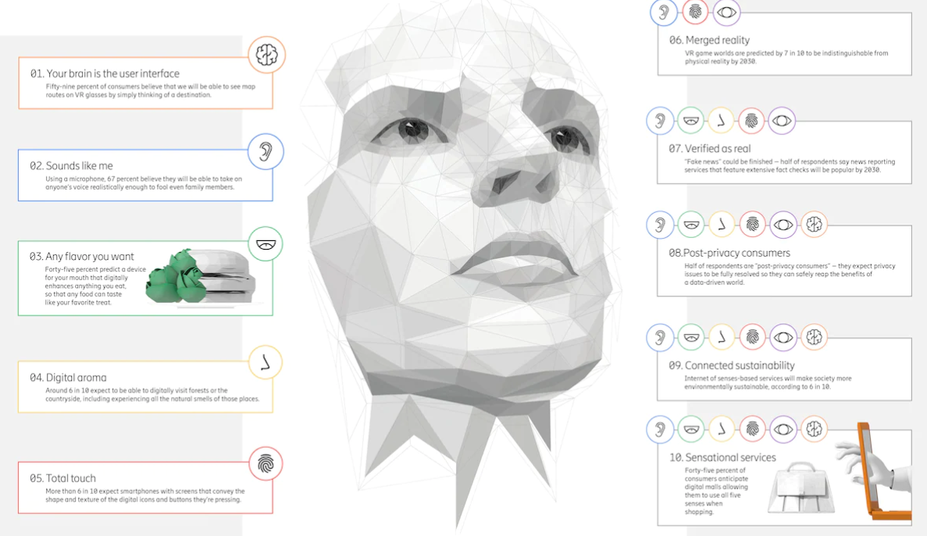
10 Hot Consumer Trends 2030. The internet of senses

Slide 62
Systemy satelitarne
Starlink to telekomunikacyjny system satelitarny (satellite internet constellation) budowany przez amerykańską firmę SpaceX w celu dostarczanie łączności internetowej na całym globie
System ma docelowo składać się z około 12 tys. satelitów umieszczonych na tzw. niskiej orbicie okołoziemskiej (ang. Low Earth Orbit, LEO)[1] na trzech wysokościach:
340 km (ok. 7500 satelitów)
550 km (ok. 1600 satelitów)
1150 km (ok. 2800 satelitów)
Pierwsze satelity systemu zostały umieszczone na orbicie w maju 2019 roku. Na dzień 3.02.2022 umieszczono na orbicie 2091 satelitów. Na dzień lutym 2023 umieszczono na orbicie 3580 satelitów
„Użytkownicy mogą spodziewać się prędkości pobierania między 100 Mb/s a 200 Mb/s oraz opóźnień na poziomie 20 ms w większości lokalizacji”
Konkurencyjne projekty: OneWeb, Project Kuiper (Amazon)

Slide 63
Inne technologie radiowe
Bluetooth - standard umożliwia łączenie komputerów w sieć lokalną, przyłączania urządzeń peryferyjnych oraz do komunikacji głosowej
ZigBee – bezprzewodowy protokół transmisji danych, charakteryzuje się niewielkim poborem energii i niewielkimi przepływnościami
Z-Wave – służy m.in. do systemów inteligentnego zarządzania budynkiem
RFID - śledzenia obiektów, np. w logistyce, handlu
NFC – podobne do RFID
6LoWPAN (ang. IPv6 over Low-Power Wireless Personal Area Networks)
Thread – protokół bezprzewodowy dla internetu rzeczy
WirelessHART – bezprzewodowy standard używany w automatyce
LoRaWAN (ang. long range WAN), protokół i system komunikacji bezprzewodowej dalekiego zasięgu o małej mocy
SigFox – technologia LoRaWAN

Slide 64
Plan wykładu
Wprowadzenie
Typy sieci radiowych
Przykładowe modulacje
WiFi
Inne standardy
Internet Rzeczy
Podsumowanie

Slide 65
Internet Rzeczy
Internet rzeczy (ang. Internet of Things – IoT) to system, w którym jednoznacznie identyfikowalne przedmioty mogą pośrednio albo bezpośrednio gromadzić, przetwarzać lub wymieniać informacje za pośrednictwem sieci komputerowej, głównie bezprzewodowej
Sieci IoT są związane z koncepcją przemysłu 4.0
Do przedmiotów, które mogą wchodzić w skład IoT można zaliczyć:
urządzenia gospodarstwa domowego
artykuły oświetleniowe i grzewcze
urządzenia ubieralne (ang. wearables)
samochody
sensory i czujniki
urządzenia medyczne
roboty

Slide 66
Przykłady realizacji IoT
Inteligentny dom (ang. smart home)
Inteligentne miasto (ang. smart city)
Smart grid – inteligentna sieć energetyczna
Inteligentny transport, w tym sieci samochodowe i samochody autonomiczne
Systemy medyczne

Slide 67
Plan wykładu
Wprowadzenie
Typy sieci radiowych
Przykładowe modulacje
WiFi
Inne standardy
Internet Rzeczy
Podsumowanie

Slide 68
Podsumowanie
Sieci bezprzewodowe to najszybciej rozwijający się obecnie segment sieci lokalnych
Najbardziej popularne technologie to WiFi, oraz sieci komórkowe generacji 4G i 5G
Sieci bezprzewodowe oferują szereg zalet, ale oferowana przepustowość jest zazwyczaj niższa niż w przypadku sieci przewodowych
Sieci bezprzewodowe zyskują jeszcze większe znaczenie wraz z rozwojem koncepcji Internetu Rzeczy IoT
Ograniczeniem w rozwoju sieci bezprzewodowych może być ograniczony zasób dostępnych częstotliwości oraz formalności prawne
Następny wykład: Bezpieczeństwo sieci komputerowych

